Slide 1
Desenvolvimento de Aplicações Dinâmicas
Professor Thiago Souza Xavier

Slide 2
Objetivo
Autocomplete (jquery)

Slide 3
Ajax autocomplete
O autocomplete permite você determinar sugestões ao usuário a partir de um pequeno texto digitado.
Quem utiliza o google, por exemplo, já viu o autocomplete na prática.

Slide 4
Sintaxe autocomplete
$(seletor).autocomplete(option);

Slide 5
Exemplo autocomplete
Utilizar o projeto criado na última aula

Slide 6
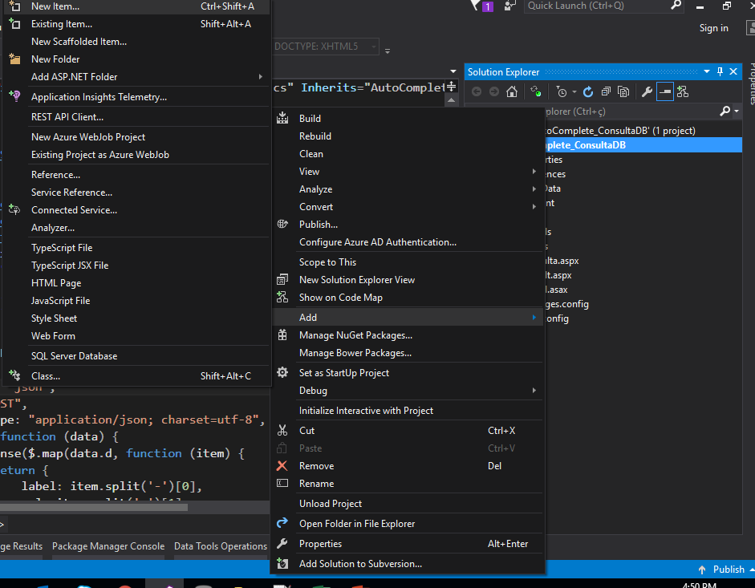
Criar a página de consulta
Botão direito na solution > Add > new item

Slide 7
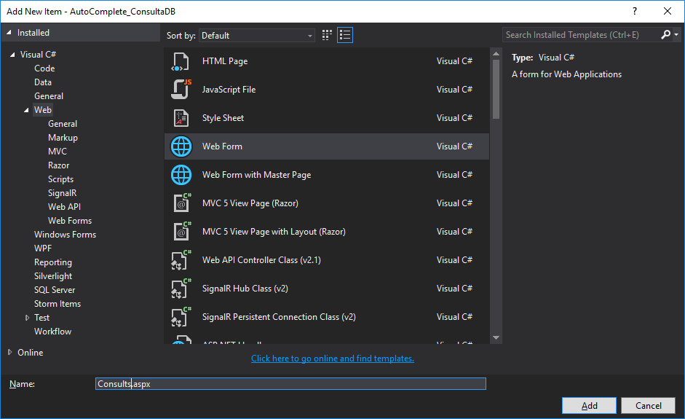
Criar a página de consulta
Passo 2: Vamos adicionar uma nova página aspx.

Slide 8
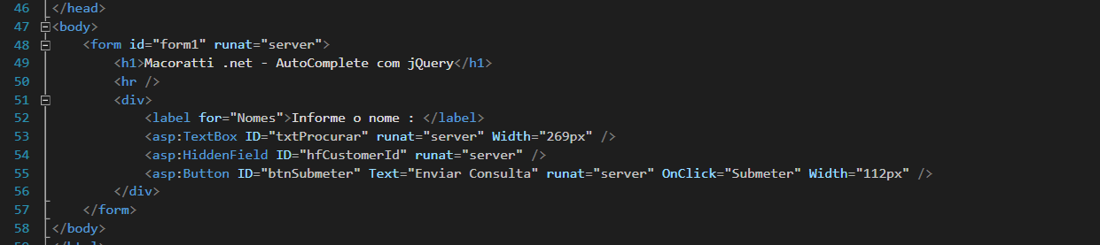
Adicionar o html
Passo 3: Vamos adicionar a tela de consulta

Slide 9


Criar a função jquery
Primeiro vamos criar a function, ou seja, iniciar a biblioteca. (document.ready)
No segundo passo, vamos incluir o método para o id txtProcurar. É importante lembrar que precisaremos criar o formulário. (linha 15)

Slide 10

GET VS POST
Agora vamos criar a chamada para método ajax. Atentem para numeração das linhas para não se perder;

Slide 11
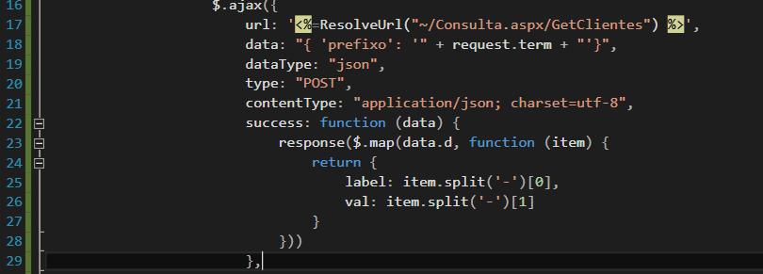
Parametros ajax
4. Podemos incluir agora os parametros do métodos ajax:
Na linha 17, temos uma chamada de um método que está no code behind da consulta.aspx. Este método fará a consulta na base de dados.

Slide 12
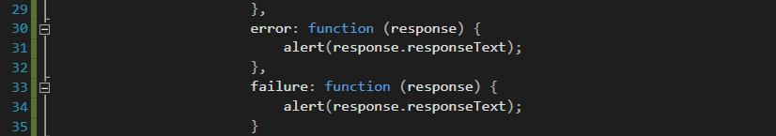
Recuperar os erros
5. Caso ocorro algum erro, poderemos recuperá-lo utilizando os parametros abaixo.

Slide 13
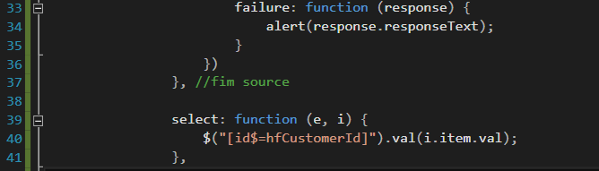
Recuperar os erros
6. E por último e não menos importante, vamos recuperar o id que o servidor retornará, e vamos salvá-lo no campo hidden (hfCustomerId)

Slide 14
Recuperar os erros
7. E por último e não menos importante, vamos recuperar o id que o servidor retornará, e vamos salvá-lo no campo hidden (hfCustomerId)

Slide 15
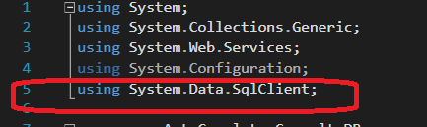
Criar o “servidor”
Podemos começar pela conexão, utilizaremos o SqlClient para conectar. O primeiro passo será adicionar o namespace:
Para realizar essa etapa, será necessário ir até o code Behind, ou seja, pressionar F7 na tela de consultar.aspx.

Slide 16
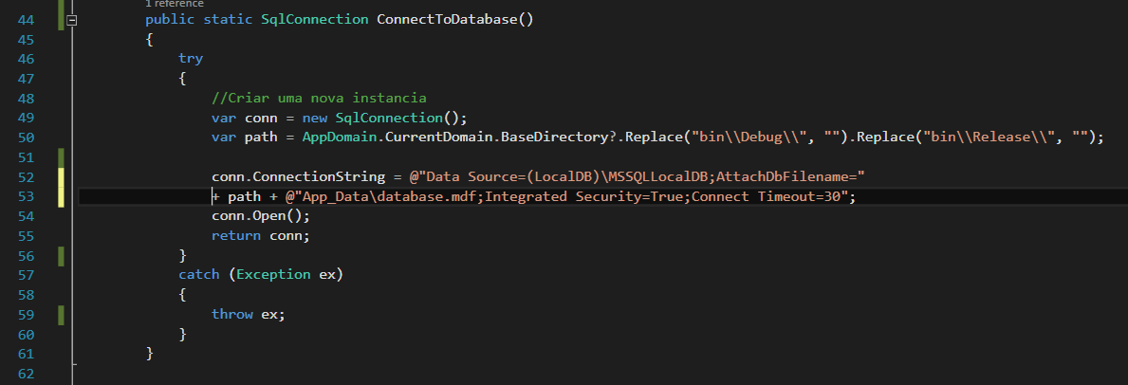
Criar o “servidor”
2. Agora vamos criar o método que realiza a conexão:

Slide 17
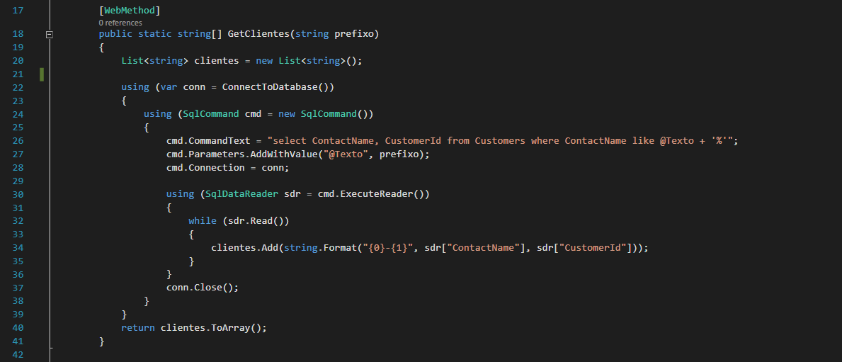
Criar o “servidor”
3. No terceiro passo será o método que irá realizar a busca na base :

Slide 18
Criar o “servidor”
3. No terceiro passo será o método que irá realizar a busca na base :

Slide 19
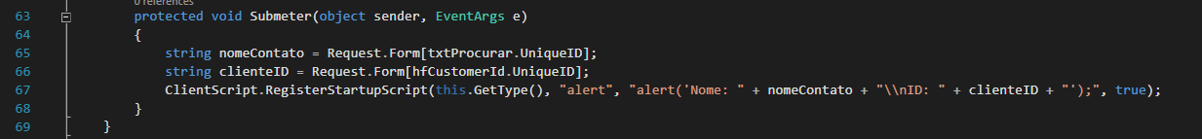
Criar o “servidor”
4. No último ato, vamos criar um método para receber o submit do form criado no design:

Slide 20
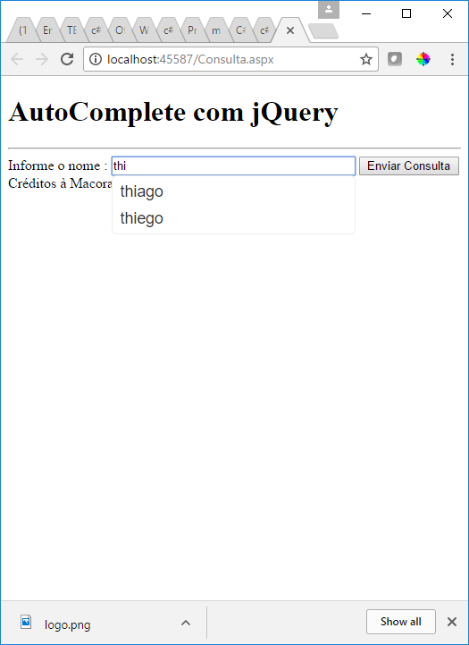
Resultado esperado

Slide 21

Fim
Semana que vem faremos uma atividade para finalizar os trabalhos.
Agradeço à todos pelo semestre, grande abraço e até a próxima.

